Slide 1
Projet germination fait par Éloïse Bisson

Slide 2

Graine sèche

Slide 3

Graine en germination

Slide 4

plantule

Slide 5
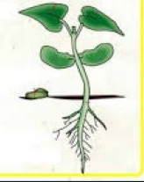
Plante adulte

